Slide 1
Объектно-ориентированное программирование. Инкапсуляция. Перегрузка операций. Тестирование.
Тема 9

Slide 2
3 и 4 модули
Введение в ООП. Классы и объекты. Инкапсуляция: лабораторная работа №9
Основные свойства ООП (наследование, полиморфизм, абстракция): лабораторная работа №10
Стандартные коллекции .NET: лабораторная работа №11
Динамические типы данных и коллекция на их основе: лабораторная работа №12
Делегаты и события: лабораторная работа №13
Методы расширения и LINQ запросы: лабораторная работа №14
Windows-приложения. Работа с файлами. Лабораторная работа №15
Notes:
ЗАЧЕМ? КАК? ПОЧЕМУ именно так?

Slide 3
Оценивание
Одисц=0,6*Олаб+0,4*Оэкз
Олаб=(Олаб_9+Олаб_10+Олаб_11+ Олаб_12.1+ Олаб_12.2+ Олаб_12.3+ Олаб_13+Олаб_14)/9
Олаб_х=0,7*Озащ+0,3*Оотч
Отчет :
Постановка задачи
Диаграмма классов
Ссылка на репозиторий с кодом в гитхабе
Скрин покрытия кода тестами
Опционально: анализ результатов/ответы на вопросы/блок-схемы алгоритмов
Автомат: сданы все работы и отчеты к ним с оценками не ниже 4 баллов

Slide 4
Простая программа
Сложная программа
Много функций, сложные типы данных, описывающие предметную область
решает одну несложную, четко поставленную задачу;
размер исходного кода не превышает нескольких сотен строк;
скорость работы программного обеспечения и необходимые ему ресурсы не играют большой роли;
модернизация программного обеспечения, дополнение его возможностей требуется редко;
как правило, разрабатывается одним программистом или небольшой группой (5 или менее человек);
подробная документация не требуется, ее может заменить исходный код, который доступен.
решает комплекс взаимосвязанных задач для сложной предметной области;
взаимодействует с другими программами и программно-аппаратными комплексами;
низкая скорость работы приводит к потерям;
неправильная работа, наносит ощутимый ущерб;
требуется развитие, исправление ошибок, добавление новых возможностей;
группа разработчиков состоит из более 5 человек.
обязательно наличие полной и понятной документации;
Функции для взаимодействия, структуры данных для взаимодействия
Снижение сложности, эффективное управление памятью
Тестирование
Управление версиями
Использование репозиториев
Документация

Slide 5
Объектно-ориентированное программирование
Программа состоит из большого количества функций
Функции обрабатывают сложные структуры данных, в том числе, создаваемые пользователем
Программа может меняться
Notes:
Еще используем: юнит-тесты, гитхаб

Slide 6
Объектно-ориентированное программирование
Объектно-ориентированное программирование (ООП) — методология программирования, основанная на представлении программы в виде совокупности объектов, каждый из которых является экземпляром определенного класса, а классы образуют иерархию наследования.
Notes:
Принципы ООП одинаковы во всех ЯП. Если поймете как устроен ОО ЯП, то быстро освоите любой другой язык. Нельзя ставить задачу разработчику, если не понимаешь принципов построения программной системы.
Курс – про принципы

Slide 7
Объектно-ориентированные языки
Как правило, объектно-ориентированный язык (ООЯ) содержит следующий набор элементов:
Объявление классов с полями (данными ) и методами (функциями).
Механизм расширения класса (наследования) — порождение нового класса от существующего с автоматическим включением всех особенностей реализации класса-предка в состав класса-потомка.
Полиморфные переменные и параметры функций (методов), позволяющие присваивать одной и той же переменной экземпляры различных классов из одной иерархии наследования.
Полиморфное поведение экземпляров классов за счёт использования виртуальных методов. В некоторых ООЯ все методы классов являются виртуальными.
Некоторые языки добавляют к указанному минимальному набору :
Конструкторы, деструкторы.
Свойства (аксессоры).
Индексаторы.
Средства управления видимостью компонентов классов (интерфейсы или модификаторы доступа).

Slide 8
Основные свойства ООП
Инкапсуляция — свойство системы, позволяющее объединить данные и методы, работающие с ними, в классе. Некоторые языки отождествляют инкапсуляцию с сокрытием информации.
Абстракция данных. Абстрагирование означает выделение значимой информации и исключение из рассмотрения незначимой. Абстракция данных — выделение значимых характеристик объекта, доступных остальной программе.
Наследование – это такое отношение между классами, когда один класс частично или полностью повторяет структуру и поведение другого класса (одиночное наследование) или других (множественное наследование) классов.
Полиморфизм – это свойство ООП, при котором методы разных классов (но относящихся к одной иерархии наследования) могут иметь одно и то же имя, но выполнять разные действия при обращении переменной через ссылку родительского класса.
Другой вид полиморфизма — параметрический — в ООП называют обобщённым программированием, т.е. тип данных передается как параметр класса.

Slide 9
Классы
Класс – это модуль, архитектурная единица построения программной системы.
Класс – это тип данных, задающий реализацию некоторой абстракции данных, характерной для проблемной области, в интересах которой создается программная система.
В общем случае класс содержит данные, задающие свойства объектов класса, и функции, определяющие их поведение.

Slide 10
Пространство имен
namespace_1
class C11{….}
class C1n{….}
namespace_n
class Cn1{….}
class Cnn{….}
Классы логически сгруппированы в пространства имен, которые служат для упорядочивания имен классов и предотвращения конфликтов имен: в разных пространствах имена могут совпадать.

Slide 11
Классы и объекты
Программу на C# можно представить в виде взаимосвязанных взаимодействующих между собой объектов.
Описанием объекта является класс, а объект представляет единичную сущность этого класса.
Для каждого объекта при его создании в памяти выделяется отдельная область, в которой хранятся его данные.
Программист создает объекты класса с помощью операции new.

Slide 12
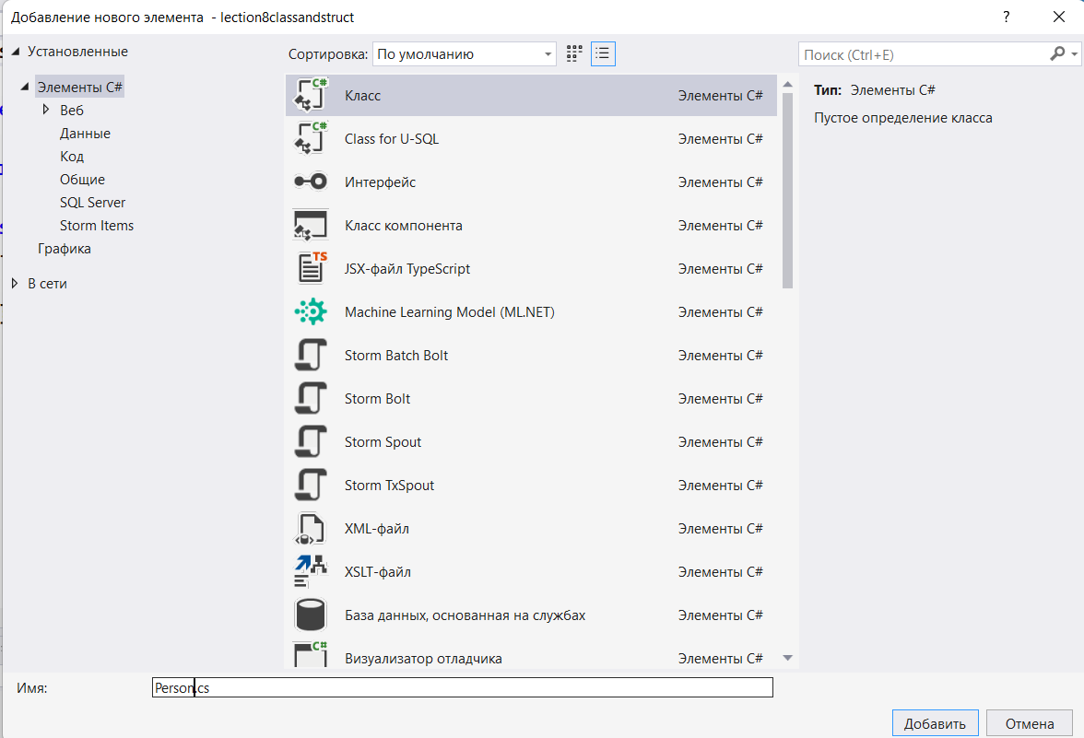
Добавление класса в программу
Один класс – один файл!!!

Slide 13
Упрощенное описание класса
class ИмяКласса
{
// данные
// методы
}

Slide 14
Данные класса
константы,
переменные (поля).
Синтаксис описания данных:
[ спецификаторы ] тип имяПоля;

Slide 15
Методы класса
Метод (функция) — реализует вычисления или другие действия, выполняемые классом или экземпляром.
Методы определяют поведение класса.
Синтаксис метода:
[ спецификаторы ] тип ИмяМетода ( [ параметры ] ) тело метода

Slide 16
Спецификаторы доступа
private - доступ только из данного класса.
public - доступ к элементу не ограничен.
protected - доступ только из данного и производных классов.
internal – доступ только из данной сборки.
Сборка представляет собой коллекцию типов и ресурсов, собранных для совместной работы и образующих логическую функциональную единицу (исполняемый файл (EXE) или файл библиотеки динамической компоновки (DLL))

Slide 17
Объекты класса
Объект (экземпляр) класса = переменная.
Программист создает объект с помощью операции new.
При этом для создания объекта и инициализации его данных вызывается специальный метод – конструктор. Имя конструктора совпадает с именем класса.

Slide 18
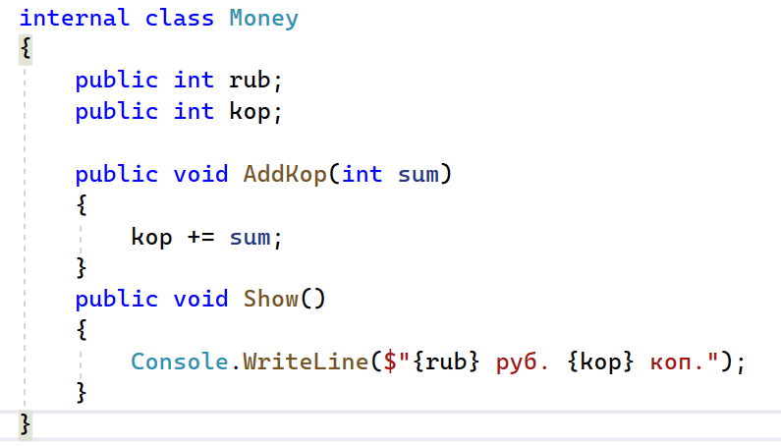
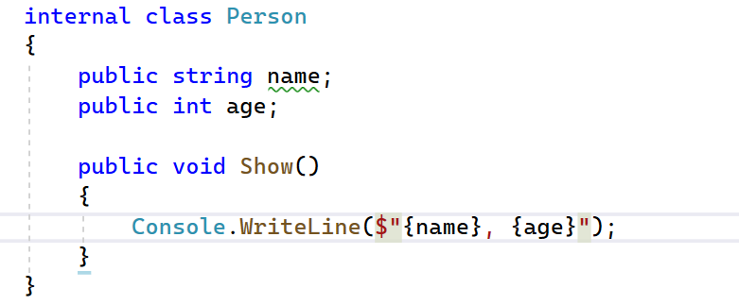
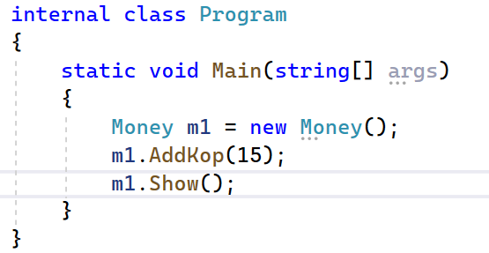
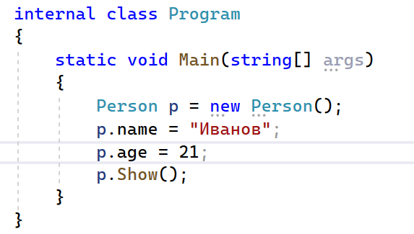
Пример 1
Конструктор
Конструктор
Notes:
Конструктор без параметров, мы его не писали, он создан автоматически

Slide 19
Свойства конструкторов:
Конструктор не возвращает значение, даже типа void.
Класс может иметь несколько конструкторов с разными параметрами для разных видов инициализации.
Если программист не указал ни одного конструктора или какие-то поля не были инициализированы, полям значимых типов присваивается нуль, полям ссылочных типов – значение null .
Конструктор, вызываемый без параметров, называется конструктором по умолчанию.

Slide 20
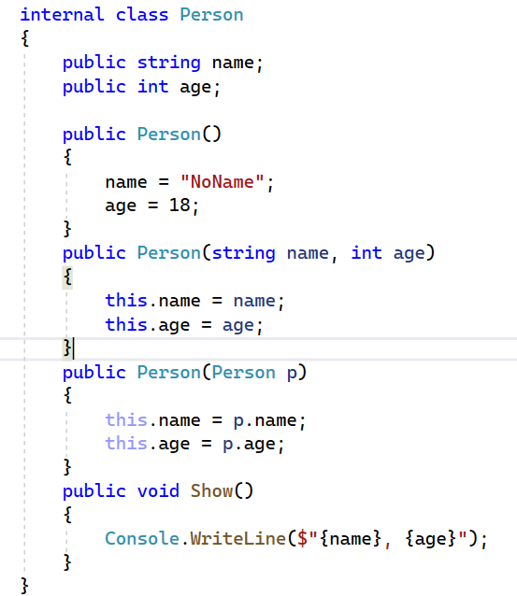
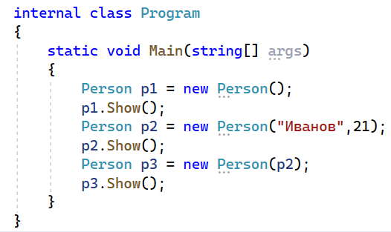
Пример 2
р1
NoName
18
р2
Иванов
25
р3
Иванов
25

Slide 21
Ключевое слово this
Ключевое слово this обеспечивает доступ к текущему объекту класса.
public Person(string name, int age)
{
this.name = name;
this.age = age;
}
адрес
name
age
this

Slide 22
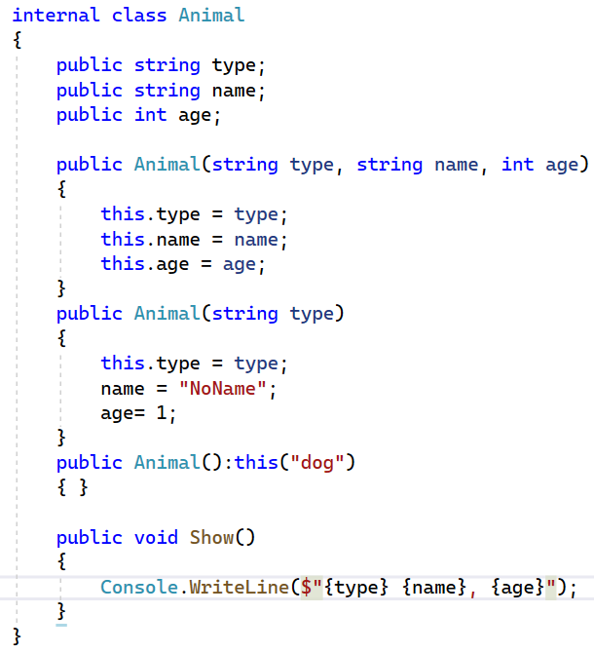

Цепочка вызовов конструкторов
Конструкторы выполняют одинаковые действия => можно использовать один конструктор для выполнения действий в другом конструкторе
Notes:
metanit

Slide 23
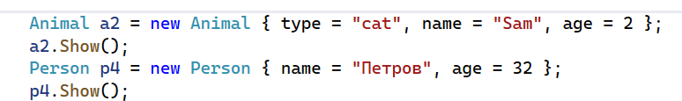
Инициализаторы
Notes:
Еще один способ создания объектов. Сначала вызывается конструктор без параметров, потом поля инициализируются новыми значениями.

Slide 24
Ключевое слово static
Класс С# может определять любое количество статических элементов с использованием ключевого слова static.
Если элемент объявлен как static , к нему можно получить доступ до создания объектов этого класса и без ссылки на объект. С использованием ключевого слова static можно объявлять как методы, так и переменные.
К static – элементу получают доступ с помощью имени класса.
Статические элементы — это «общие» элементы класса, поэтому нет необходимости создавать объект класса при их вызове.
Пример: Console.WriteLine();

Slide 25
Статические поля
Переменные, объявленные как статические (static) являются «глобальными переменными» для всех объектов класса.
В памяти для статических полей будет создаваться участок в памяти, который будет общим для всех объектов класса.
Память для статических переменных выделяется даже в том случае, если не создано ни одного объекта этого класса.

Slide 26
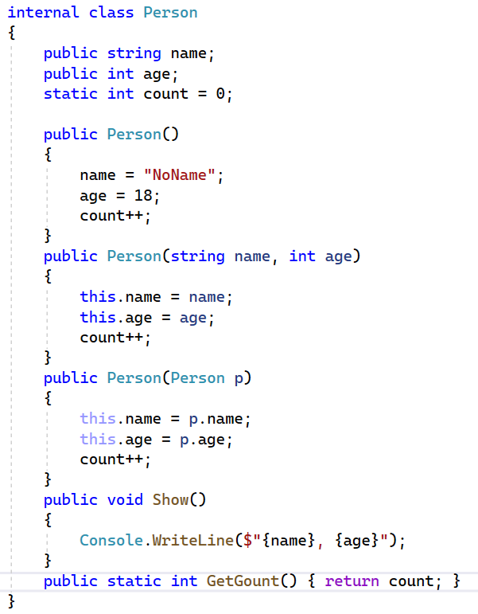
Пример 2
р1
NoName
18
count
р2
Иванов
25
Одно поле для разных объектов класса
=> - сокращенная запись функции из одного оператора

Slide 27
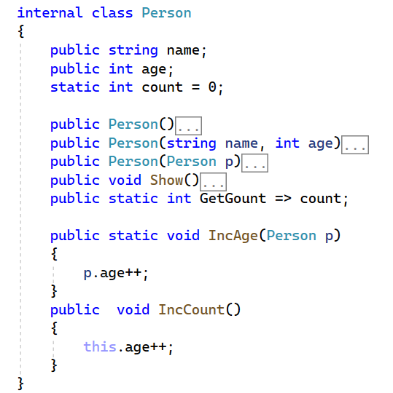
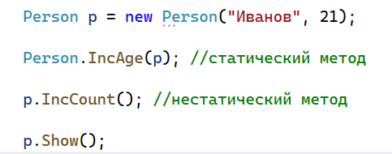
Статические методы
Статические методы не имеют доступа к данным объекта, и для их использования не нужно создавать объекты данного класса.

Slide 28
Ограничения на static-методы
static-метод не имеет ссылки this;
static-метод может напрямую вызывать только другие static-методы.
static-метод должен получать прямой доступ только к static-данным.

Slide 29
Статические классы
Статические классы объявляются с модификатором static и могут содержать только статические поля, свойства и методы.

Slide 30
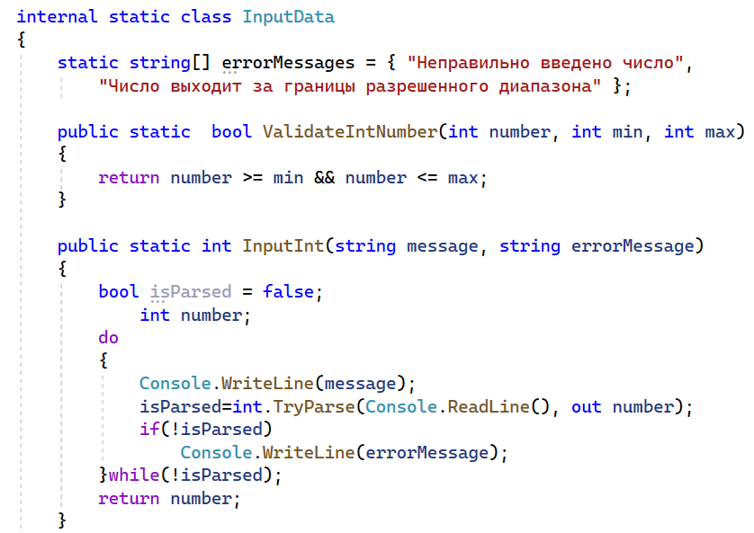
Пример 3
Notes:
Разделяем бизнес-логику и интерфейс
Класс InputData – не тип данных, а модуль, содержащий методы

Slide 31
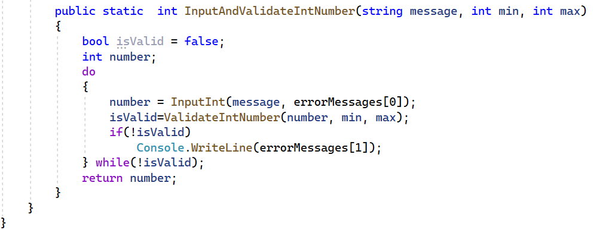
Пример 3

Slide 32
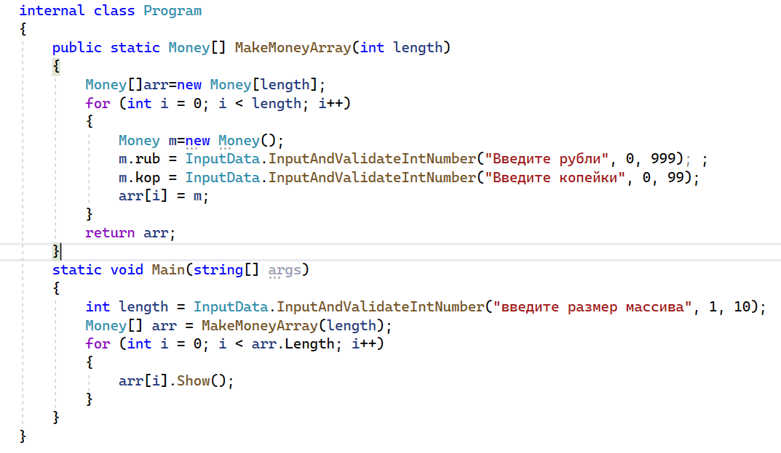
Пример 3

Slide 33
Инкапсуляция
Объединение данных с функциями их обработки в сочетании со скрытием ненужной для использования этих данных информации называется инкапсуляцией:
связывает данные с методами их обработки;
предоставляет средства управления доступом к элементам класса.

Slide 34
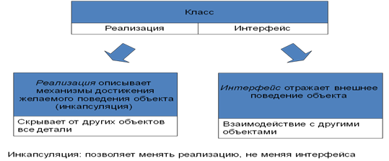
Инкапсуляция

Slide 35
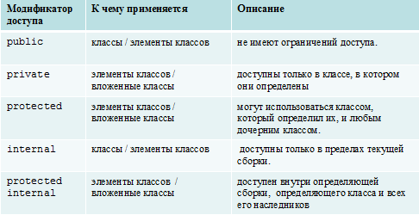
Спецификаторы доступа

Slide 36
Инкапсуляция
Основной принцип инкапсуляции: поля класса не должны быть напрямую доступны через объект этого класса.
Вместо определения общедоступных полей (которые легко приводят к повреждению данных), управление данными осуществляется с помощью:
Селектора и модификатора (C++);
Свойства (C#).

Slide 37
Свойства
Синтаксис свойства:
[ атрибуты ] [ спецификаторы ] тип ИмяСвойства
{
[ get код_доступа ]
[ set код_доступа ]
}
Свойства, а в особенности их часть set — это общепринятое место для размещения бизнес-правил класса.
Бизнес-правило – ограничение на значения поля. Например, возраст не может быть меньше 0.

Slide 38
Пример 4
class Point
{
int x, y;
public int X
{
get { return x; }
set { x = value; }
}
public int Y
{
get { return x; }
set { x = value; }
}
. . . . . .
}
value – ключевое слово, это то значение, которое присваивается

Slide 39
Пример 5
class Point
{
int x, y;
public int X
{
get =>x;
set => x = value;
}
public int Y
{
get =>y;
set => y = value;
}
. . . . . .
}
=> - сокращенная запись функции из одного оператора

Slide 40
Автоматические свойства
Хотя большинство свойств С# содержат в своем контексте бизнес-правила, не так уж редко бывает, что некоторые свойства выполняют только простое присваивание и возврат значений.
В этом случае удобно использовать автоматические свойства (автосвойства):
public тип ИмяСвойства {get; set;}
Создавать автоматические свойства предназначенные только для чтения или только для записи, нельзя.

Slide 41
Пример 6
class Point
{
public int X{ get; set;}
public int Y {get; set;}
. . . . .
}
Нет полей, только свойства!

Slide 42
Модификаторы доступа и свойства
Можно применять модификаторы доступа не только ко всему свойству, но и к отдельным блокам get и set:
class Point
{
int x, y;
public int X // только для чтения
{
get =>x;
private set => x = value;
}
. . . .
}
Notes:
Для автосвойств разные модификаторы доступа использовать нельзя

Slide 43
Ограничения на свойства
Модификатор для блока set или get можно установить, если свойство имеет оба блока (и set, и get).
Только один блок set или get может иметь модификатор доступа, но не оба сразу.
Модификатор доступа блока set или get должен быть более ограничивающим, чем модификатор доступа свойства.
Notes:
Например, если свойство имеет модификатор public, то блок set/get может иметь только модификаторы protected internal, internal, protected, private protected и private

Slide 44
Задача 1
Реализовать класс Money (закрытые атрибуты, свойства, конструкторы, инициализация и вывод атрибутов).
Для демонстрации работы с объектами написать главную функцию, в которой создаются объекты класса и выводится информация, которая содержится в атрибутах.

Slide 45
Задача 1
public class Money
{
//рубли не могут быть меньше 0
int rub;
//копейки не могут быть меньше 0 //и больше 99
int kop;
public int Rub
{
get =>rub;
set
{
if (value < 0)
{
Console.WriteLine("Error!");
rub = 0;
}
else rub = value;
}
}
Бизнес-правило

Slide 46
Задача 1
public int Kop
{
get =>kop;
set
{
if (value < 0)
{
Console.WriteLine("Error!");
kop = 0;
}
if(value>99)
{
rub += value / 100; //добавляем к рублям
kop = value % 100;
}
else kop = value;
}
}

Slide 47
Задача 1
public Money()
{
Rub = 0;
Kop = 0;
}
public Money(int r, int k)
{
Rub = r;
Kop = k;
}
public void Show()
{
Console.WriteLine($"{Rub} руб. {Kop} коп.");
}
} //конец класса Money
Используем свойства для присваивания значений, т.к. бизнес-правила должны быть записаны в одном месте!

Slide 48
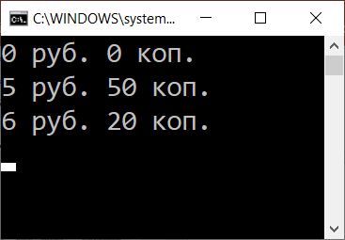
Задача 1
class Program
{
static void Main(string[] args)
{
Money m1 = new Money();
Money m2 = new Money(5, 50);
Money m3 = new Money(5, 120);

Slide 49
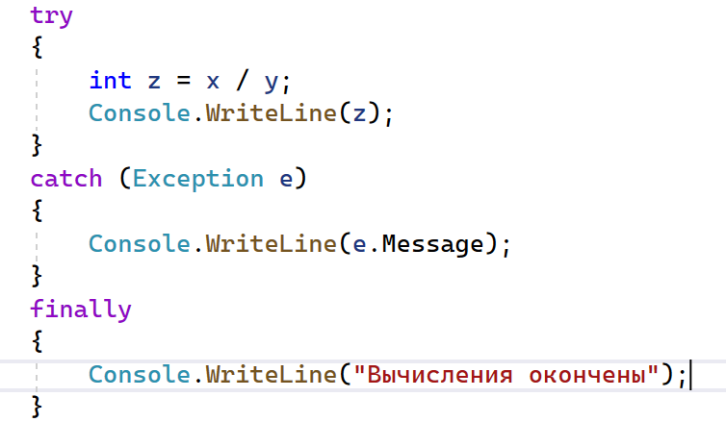
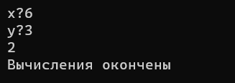
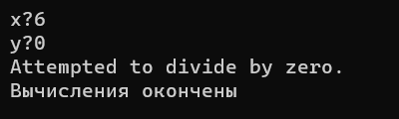
Исключения
Тут может быть ошибка!
Секция-ловушка
Завершение, выполняется всегда
y≠0
y=0
Notes:
Две части: генерация ошибки и ее обработка
Стандартное исключение DivideByZeroException

Slide 50
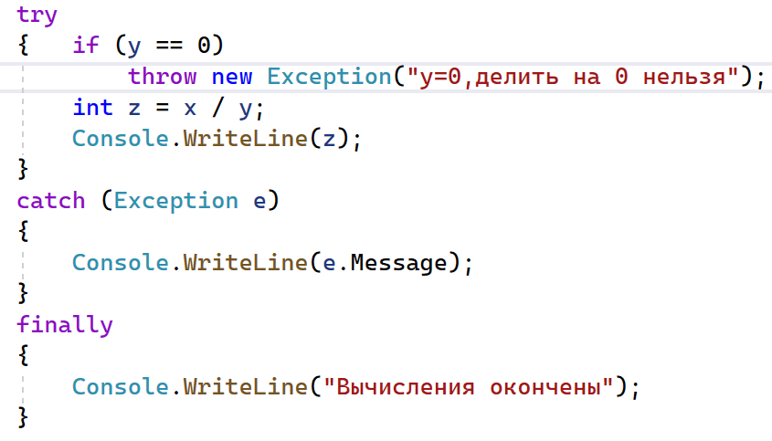
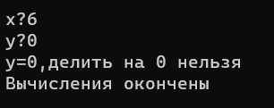
Исключения
Тут может быть ошибка!
Секция-ловушка
Завершение, выполняется всегда
y≠0
y=0
Notes:
Exception() – любое исключение

Slide 51
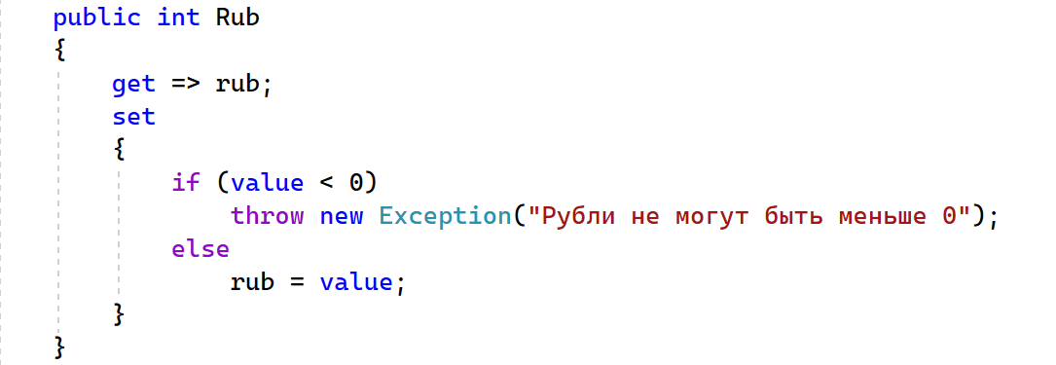
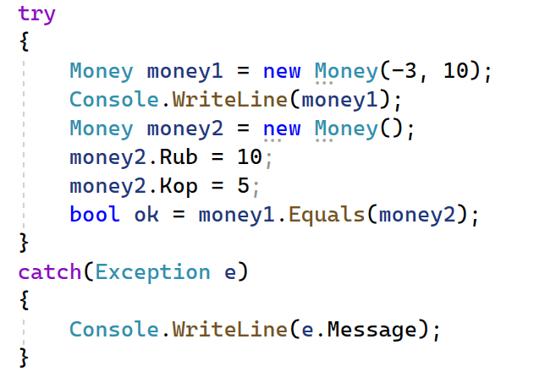
Исключения в свойствах

Slide 52
Почему лучше использовать исключения?
Не присваиваем значения по умолчанию (rub=0; kop=0)
Разделяем реализацию и интерфейс: методы класса не содержат операций ввода вывода, тогда эти классы можно будет использовать в проектах другого типа (не консольных).

Slide 53
Лабораторная работа №9 часть 1
Реализовать (в отдельном файле) определение нового класса (закрытые атрибуты, свойства, конструкторы, инициализация и вывод атрибутов).
Для демонстрации работы с объектами написать главную функцию, в которой создаются объекты класса и выводится информация, которая содержится в атрибутах.
Написать функцию, реализующую указанное в варианте действие. Рассмотреть два варианта:
1) статическую функцию;
2) метод класса.
В основной функции продемонстрировать работу функции.
Используя статическую компоненту класса подсчитать количество созданных в программе объектов.
Notes:
Диаграмма классов: установить конструктор классов

Slide 54
Задача 2
Написать функцию, реализующую добавление копеек (int) к объекту типа Money (учесть, что копеек не может быть больше 99).Результат должен быть типа Money.
Рассмотреть два варианта:
статическую функцию;
метод класса.

Slide 55
Задача 2
//статическая функция
public static Money AddMoney(Money m1, Money m2)
{
Money temp = new Money();
temp.Rub = m1.Rub + m2.Rub;
temp.Kop = m1.Kop + m2.Kop;
return temp;
}
Статическую функцию AddMoney можно объявить и в классе Money, и в классе Program.

Slide 56
Пример 2
public Money AddMoney(Money m)
{
Money temp = new Money();
temp.Rub=this.Rub +m.Rub;
temp.Kop=this.Kop + m.Kop;
return temp;
}
m1 = m2.AddMoney(m3);
m1.Show();
Нестатическую функцию AddMoney можно объявить только в классе Money.

Slide 57
Перегрузка методов
В С# два или больше методов внутри одного класса могут иметь одинаковое имя, но при условии, что их параметры будут различными.
Такую ситуацию называют перегрузкой методов (method overloading), а методы, которые в ней задействованы, — перегруженными (overloaded).
int Max(int a,int b)
{
if(a>b) return a; else return b;
}
double Max(double a,double b)
{
if(a>b) return a; else return b;
}
Имя у обеих функций одинаковое, параметры - разные

Slide 58
Перегрузка операций
Для перегрузки операций используется ключевое слово operator, позволяющее создать операторный метод, который определяет действие операции, связанное с его классом.
Существует две формы методов operator: одна используется для унарных операторов (один операнд), а другая — для бинарных (два операнда).

Slide 59
Правила перегрузки унарных операций
Можно определять в классе следующие унарные операции:
+ - ! ++ -- true false.
Префиксный и постфиксный инкременты не различаются.
Тип операнда должен совпадать с классом, для которого определен оператор.
Операция должна возвращать:
для операций +, -, ! и - величину любого типа;
для операций ++ и - - величину типа класса, для которого она определяется;
для операций true и false величину типа bool.
Операции не должны изменять значение передаваемого им операнда.
Операция, возвращающая величину типа класса, для которого она определяется, должна создать новый объект этого класса, выполнить с ним необходимые действия и передать его в качестве результата.

Slide 60
Перегрузка унарных операций
public static тип_возврата operator ор
( тип_параметра операнд)
{
// операции
}
Операции можно перегрузить только как статические функции класса
Параметры операций не должны использовать модификатор ref или out.

Slide 61
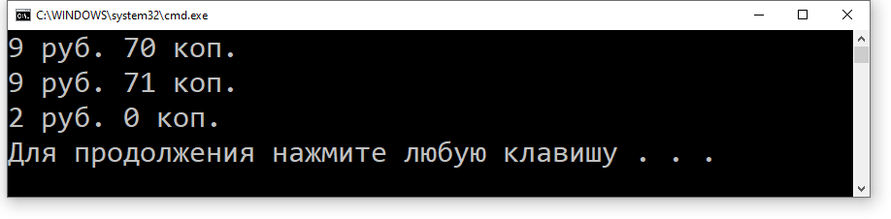
Пример перегрузки операции ++ для класса Money
public static Money operator ++(Money m)
{
m.Kop++;
return m;
}
m1++;
m1.Show();
Money m4 = new Money(1, 99);
++m4;
m4.Show();

Slide 62
Перегрузка бинарных операций
Можно определять в классе следующие бинарные операции:
+ - * / % & ≪ ≫ = = ! = > < > = < =
Синтаксис объявителя бинарной операции:
public static тип_возврата operator op (тип_параметра1 операнд1, тип_параметра2 операнд2)
{
// операторы
}

Slide 63
Правила перегрузки бинарных операций
Хотя бы один параметр, передаваемый в операцию, должен иметь тип класса, для которого она определяется.
Операция может возвращать величину любого типа.
Операции == и ! =, > и <, >= и <= определяются только парами и обычно возвращают логическое значение.
Чаще всего в классе определяют операции сравнения на равенство и неравенство для того, чтобы обеспечить сравнение объектов, а не их ссылок, как определено по умолчанию для ссылочных типов.

Slide 64
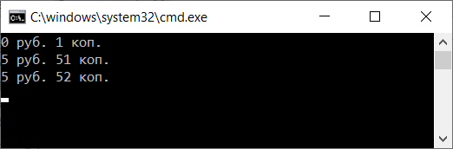
Примеры перегрузки бинарных операций для класса Money
public static Money operator +(Money m1, Money m2)
{
Money temp = new Money();
temp.Rub = m1.Rub + m2.Rub;
temp.Kop = m1.Kop + m2.Kop;
return temp;
}
static void Main(string[] args)
{
m1.Show();
m2.Show();
Money m4 = m1 + m2;
m4.Show();
}

Slide 65
Примеры перегрузки бинарных операций для класса Money
public static Money operator +(int kop, Money m)
{
Money temp = new Money();
temp.Rub = m.Rub;
temp.Kop =m.Kop+kop;
return temp;
}
public static Money operator +( Money m, int kop)
{
Money temp = new Money();
temp.Rub = m.Rub;
temp.Kop = m.Kop + kop;
return temp;
}

Slide 66
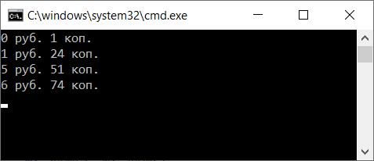
Примеры перегрузки бинарных операций для класса Money
m1.Show();
m4 = m1 + 123;
m4.Show();
m2.Show();
m4 = 123 + m2;
m4.Show();

Slide 67
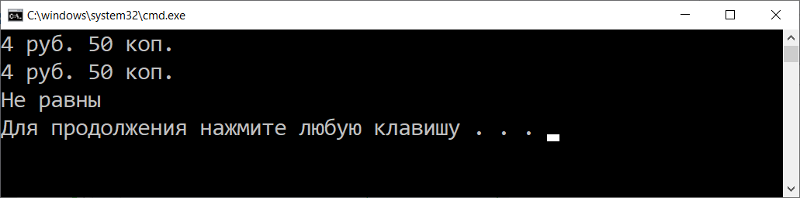
Примеры перегрузки бинарных операций для класса Money
Money m5 = new Money(4, 50);
m5.Show();
Money m6 = new Money(4, 50);
m6.Show();
if (m5 == m6) Console.WriteLine("Равны");
else Console.WriteLine("Не равны");
Если не перегрузить операцию ==, то будут сравниваться адреса объектов, а не значения полей

Slide 68
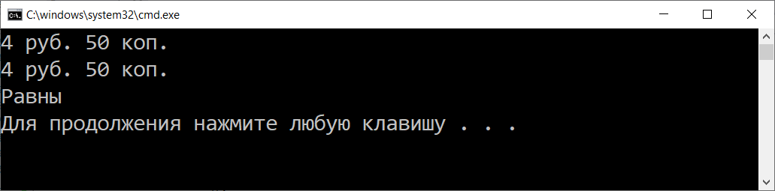
Примеры использования бинарных операций для класса Money
public static bool operator ==(Money m1, Money m2)
{
return m1.Rub == m2.Rub && m1.Kop == m2.Kop;
}
public static bool operator !=(Money m1, Money m2)
{
return !(m1.Rub == m2.Rub && m1.Kop == m2.Kop);
}
Money m5 = new Money(4, 50);
m5.Show();
Money m6 = new Money(4, 50);
m6.Show();
if (m5 == m6) Console.WriteLine("Равны");
else Console.WriteLine("Не равны");

Slide 69
Операции преобразования типа
double x=100; //неявное преобразование
int y=(int)4.5;//явное преобразование типа
Неявное преобразование выполняется автоматически:
при присваивании объекта переменной целевого типа;
при использовании объекта в выражении, содержащем переменные целевого типа;
при передаче объекта в метод на место параметра целевого типа;
при явном приведении типа.
Явное преобразование выполняется при использовании операции приведения типа.

Slide 70
Операции преобразования типа
Операции преобразования типа обеспечивают возможность явного и неявного преобразования между пользовательскими типами данных.
Синтаксис для операции преобразования типа:
implicit operator тип ( параметр ) // неявное преобразование
explicit operator тип ( параметр ) // явное преобразование
Эти операции выполняют преобразование из типа параметра в тип, указанный в заголовке операции.
Одним из этих типов должен быть класс, для которого определяется операция.
Таким образом, операции выполняют преобразования либо типа класса к другому типу, либо наоборот.

Slide 71
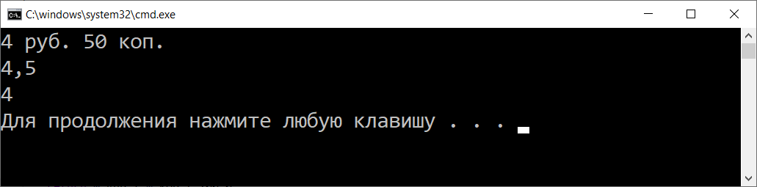
Примеры операции приведения типа для класса Money
public static implicit operator double(Money m)
{
return m.Rub + m.Kop / 100;
}
public static explicit operator int(Money m)
{
return m.Rub;
}
m5.Show();
double x = m5;
Console.WriteLine(x);
int y = (int)m5;
Console.WriteLine(y);

Slide 72
Лабораторная работа №9 часть 2
Добавить к реализованному классу указанные в варианте перегруженные операции.
Написать демонстрационную программу, в которой создаются объекты пользовательских классов и выполняются указанные операции.

Slide 73
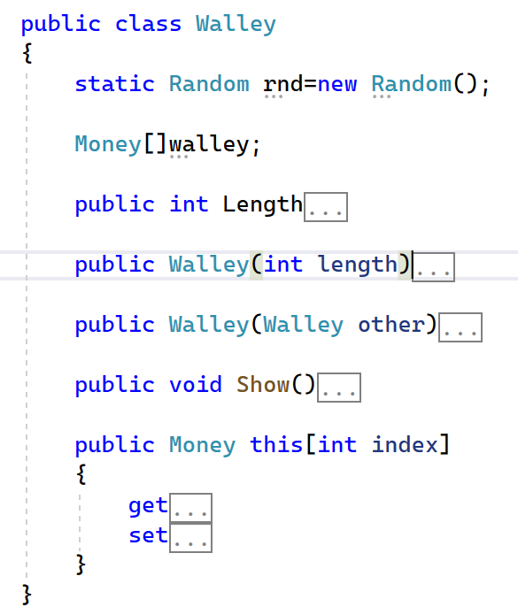
Задача 3
Реализовать класс полем которого является одномерный массив из элементов заданного в варианте типа.
Notes:
Кошелек для класса Money

Slide 74
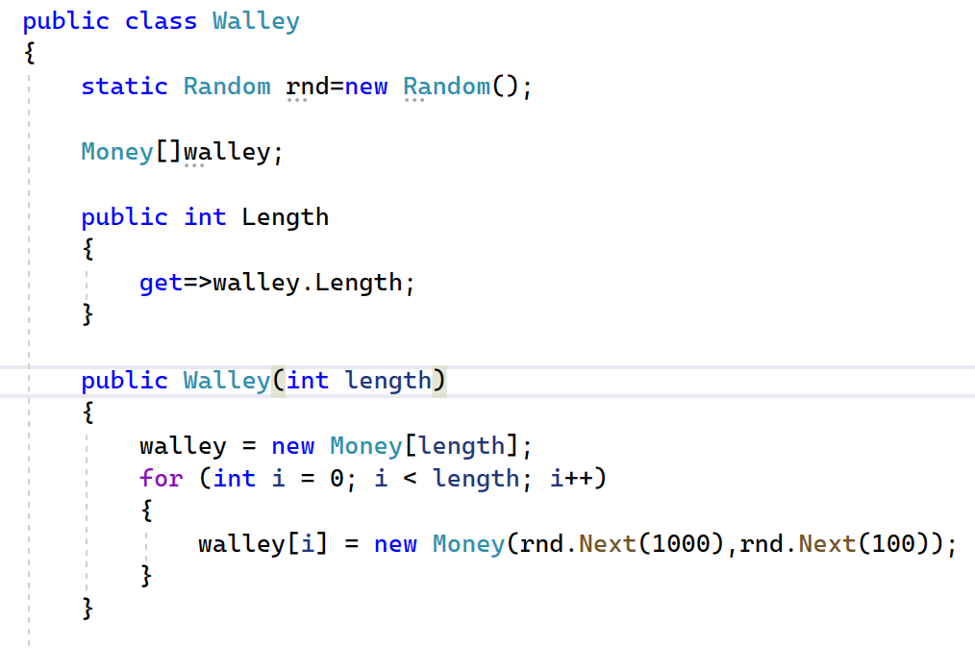
Задача 3
Свойство для получения размера (только для чтения)
Конструктор с параметром

Slide 75
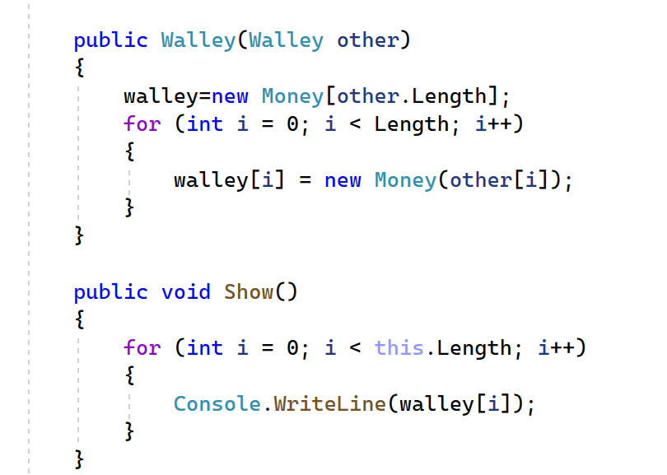
Задача 3
Конструктор копирования

Slide 76
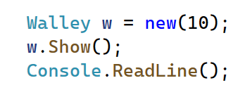
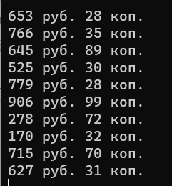
Задача 3

Slide 77
Коллекции и методы-индексаторы
В С# имеется возможность проектировать специальные классы - коллекции, которые содержат набор значений одного или различных типов (массив).
К элементам массива можно обращаться используя операцию доступа по индексу.
Коллекции могут быть индексированы, подобно стандартному массиву, посредством определения метода-индексатора.
Индексаторы могут характеризоваться одной или несколькими размерностями.

Slide 78
Синтаксис одномерного индексатора
тип_элемента this[int индекс]
{
get {
// Возврат значения, заданного элементом индекс
}
set {
// Установка значения, заданного элементом индекс
}
}

Slide 79
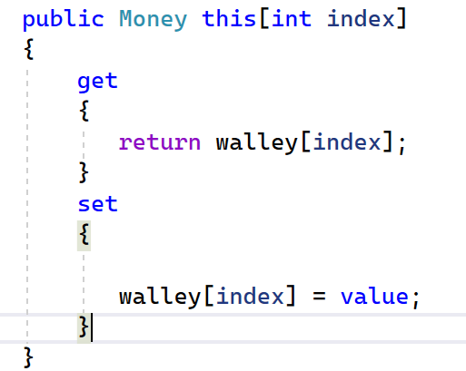
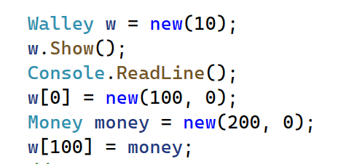
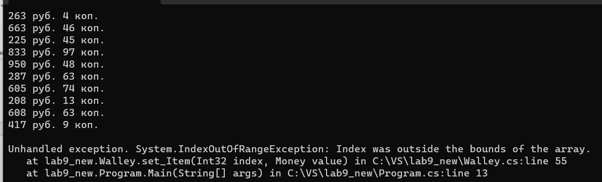
Пример 3

Slide 80
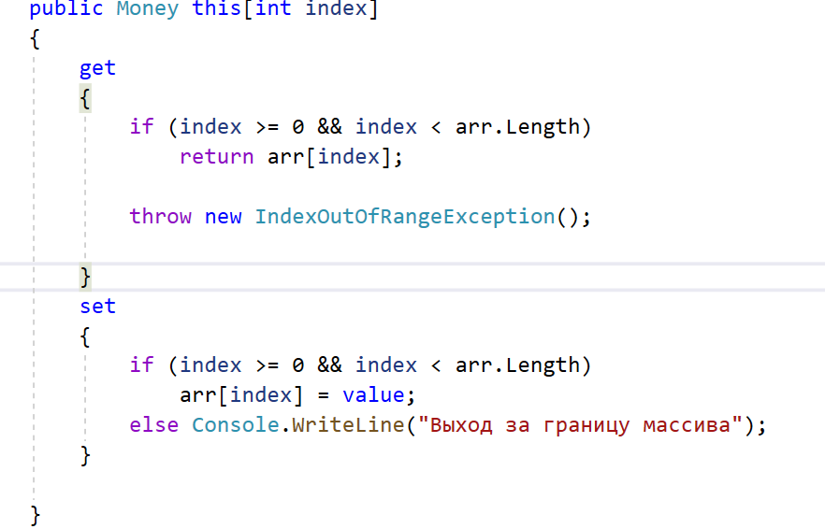
Пример 3
Генерируем стандартное исключение

Slide 81
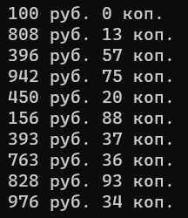
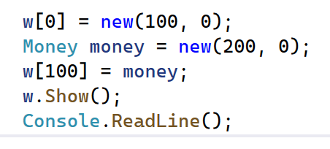
Пример 3
Вызывается set у индексатора

Slide 82
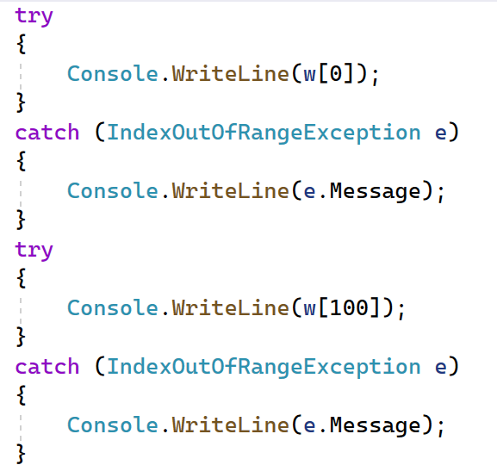

Пример 3
Вызывается get у индексатора

Slide 83
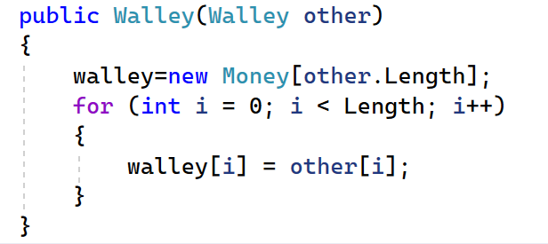
Поверхностное копирование и клонирование
walley
3р50коп
10р0коп
15р20коп
8р3коп
Копируется адрес
other

Slide 84
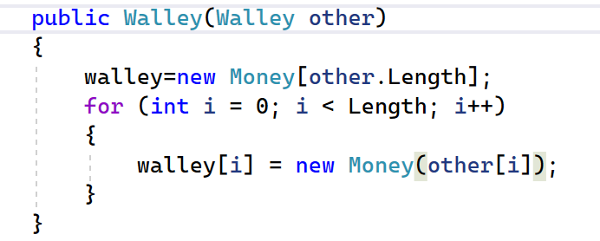
Поверхностное копирование и клонирование
walley
3р50коп
10р0коп
15р20коп
8р3коп
other
Создается копия объекта
3р50коп
10р0коп
15р20коп
8р3коп

Slide 85
Лабораторная работа №9 часть 3
Реализовать класс-коллекцию (в отдельном файле), полем которого является одномерный массив (не использовать стандартные коллекции C#!) из элементов заданного в варианте типа.
В классе реализовать:
конструктор без параметров;
конструктор с параметрами, заполняющий элементы случайными значениями;
конструктор с параметрами, позволяющий заполнить массив элементами, заданными пользователем с клавиатуры;
конструктор копирования, позволяющий создать копию коллекции, которая передается в конструктор как параметр, д.б. реализовано глубокое копирование.
метод для просмотра элементов массива.
Реализовать индексатор для доступа к элементам коллекции. Предусмотреть проверку при выходе индекса за пределы массива и обработку этой ситуации с помощью исключительных ситуаций.
2. Написать демонстрационную программу, позволяющую создать массив разными способами (ручной ввод и случайная генерация) и распечатать элементы массива. Создать новую коллекцию на основе существующей, показать, что выполнено глубокое копирование.
3. В демонстрационной программе показать 4 варианта работы индексатора (запись объекта и получение объекта с существующим индексом, запись объекта и получение объекта с несуществующим индексом).
4. Написать функцию в классе Program для выполнения указанного в варианте задания (использовать индексатор и, если необходимо, перегрузить нужные для выполнения задачи операции), т.е. функция должна перебирать коллекцию и обрабатывать ее элементы, используя перегруженные операции пользовательского класса.
5. Подсчитать количество созданных объектов и созданных коллекций.

Slide 86
Тестирование
Тестирование – выполнение программы с целью обнаружения в ней ошибок.
Тест – набор исходных данных, для которых заранее известен результат.
Если результаты работы теста не совпадают известными значениями, следовательно в программе имеются ошибки.
Успешный тест – тест, который выявил ошибку, т.е. цель тестирования – найти ошибку.

Slide 87
Unit-тесты
Юнит-тесты позволяют быстро и автоматически протестировать отдельные компоненты приложения независимо от остальной его части.
Для создания юнит-тестов выбираются небольшие участки кода, которые надо протестировать.
Тестируемый участок, как правило, должен быть меньше класса. В большинстве случаев тестируется отдельный метод класса.

Slide 88
Что тестируем?
Cложный код без зависимостей. Это некие алгоритмы или бизнес-логика.
Не очень сложный код с зависимостями. Этот код связывает между собой разные компоненты. Тесты важны, чтобы уточнить, как именно должно происходить взаимодействие.

Slide 89
Фрейморки тестирования
xUnit.net: фреймворк тестирования для платформы .NET. Наиболее популярный фреймворк для работы именно с .NET Core и ASP.NET Core
MS Test: фреймворк юнит-тестирования от компании Microsoft, который по умолчанию включен в Visual Studio.
NUnit: адаптированный для платформы .NET JUnit

Slide 90
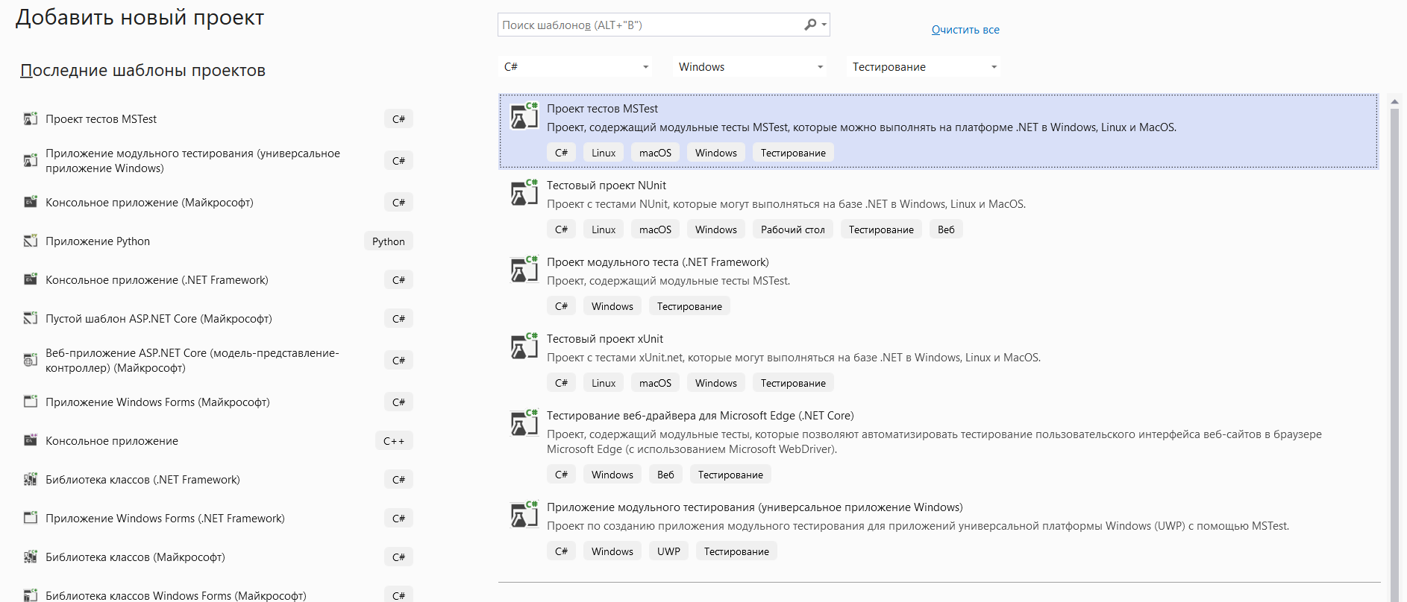
Тестирование класса с помощью unit-тестов
В решение добавить проект модульного теста.
Notes:
Проект тестов MSTest

Slide 91
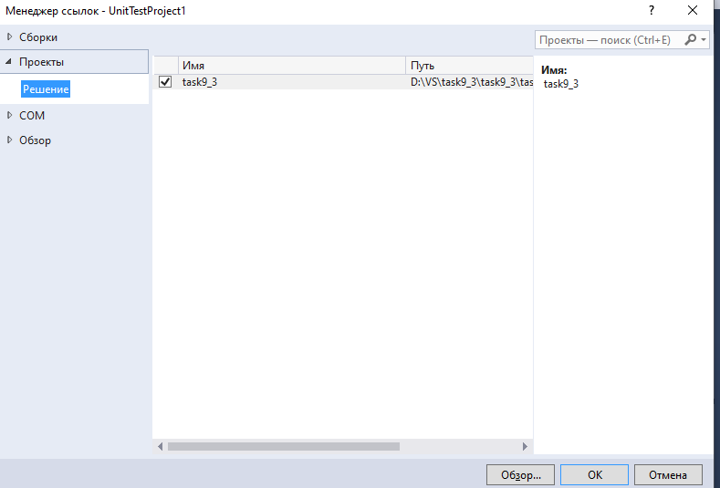
Тестирование класса с помощью unit-тестов
2. В модульный тест добавить ссылку на проект с тестируемым классом

Slide 92
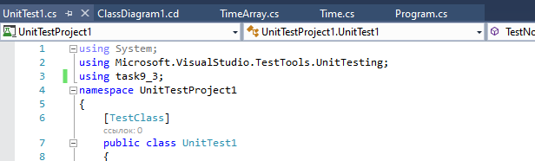
Тестирование класса с помощью unit-тестов
2. В файл UnitTest1 добавить в пространство имен название пространства с тестируемым классом. Сам класс должен быть объявлен как public.

Slide 93
Модель тестов Arrange-Act-Assert
Arrange: устанавливает начальные условия для выполнения теста
Act: выполняет тест (обычно представляет одну строку кода)
Assert: верифицирует результат теста
Секции Arrange и Act представляют обычный код на языке C#. А секция Assert использует одноименный класс Assert

Slide 94
Класс Assert
AreEqual - утверждает, что два объекта имеют одинаковое значение.
Fail - утверждение не выполнилось: условия не проверены.
AreNotEqual - утверждает, что два объекта типа T не имеют одинакового значения.
AreSame - утверждает, что две переменные относятся к одному объекту.
AreNotSame - утверждает, что две переменные относятся к разным объектам.
IsFalse - утверждает, что значение bool ложно.
IsInstanceOfType - утверждает, что это объект указанного типа или унаследован от указанного типа.
IsNotInstanceOfType - утверждает, что этот объект не является объектом указанного типа.
IsNull - утверждает, что переменной не присвоена ссылка на объект.
IsTrue - утверждает, что значение bool верно: чаще всего используется для оценки выражения, возвращающего булев результат.

Slide 95
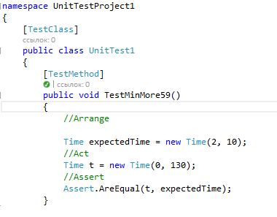
Модель тестов Arrange-Act-Assert
Должен быть переопределен метод Equals() в классе Time

Slide 96
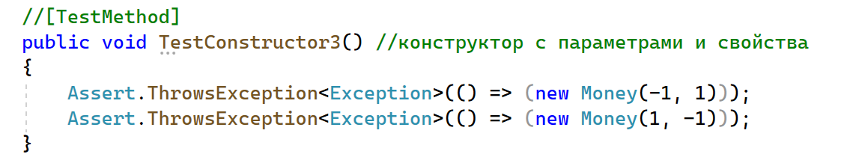
Тестирование исключения
Проверяем, что метод выбрасывает исключение типа Exception()
Функция, которую нужно проверить
Notes:
Лямбда-выражения и делегаты
Можно использовать, механизм объясню чуть позже

Slide 97

Запуск тестов

Slide 98
Анализ покрытия кода тестами
Notes:
VS Enterprise Edition

Slide 99

Анализ покрытия кода тестами

Slide 100


FineCodeCoverage
Установить пакет FineCodeCoverage
Вывести окно
Notes:
VS Community Edition

Slide 101



FineCodeCoverage
Запустить тестирование
Проверить покрытие кода тестами

Slide 102
Принципы программирования
KISS - Keep it simple, stupid!
DRY - Don’t Repeat Yourself.
YAGNI - You Aren’t Gonna Need It.
Бритва Оккама - «Не следует множить сущее без необходимости»
Гайд по стилю
Notes:
Программа решает проблему. Программу пишем для других (заказчик, пользователь, команда)
Хорошему программисту необходимо уметь совмещать свои навыки со здравым смыслом.

Slide 103
Code review от компании Google
Код хорошо спроектирован
Код не переусложнен
Разработчик не оверинженирит: не нужно писать код, который может понадобиться, а может не понадобиться
У кода есть тесты
Тесты хорошо спроектированы
Наименования (для всего) выбраны хорошо
Комментарии к коду понятны и необходимы. Они должны объяснять, почему так сделано, а не как это сделано.
Добавлена документация.
Код соответствует стайл гайдам.
Notes:
Как проводить Code Review по версии Google / Хабр (habr.com)

